Slide 1
DJANGO Reunión Extra
Docker

Slide 2
Les damos la bienvenida
Vamos a comenzar a grabar la clase

Slide 3
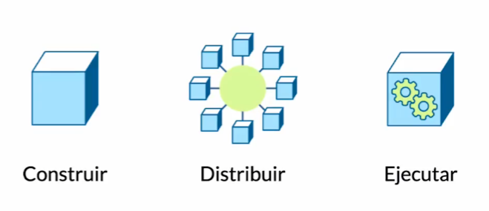
Problemas en el desarrollo de software
Existen 3 grandes problemas
Notes:
Problemas al construir software: escribir código es solo una parte. Problemas Entorno de desarrollo, dependencias, equivalencias al entorno productivo, disponibilidad con servicios externos (ej Base de datos, versiones).
Problemas de distribución: como lo llevamos a donde que tenga estar para que sirva a los usuarios. Dependiendo del proyecto y la tecnología, se generan distintos artefactos (apk, jar, binarios compilados), como hacemos que eso llegue a donde tiene que llegar. Problemas de
Problemas de ejecución de software: la maquina donde se ejecutará no será la misma donde se desarrollo, compatibilidad con el entorno productivo, recursos de hardware (son limitados, capacidad, RAM, procesadores), servicios externos (bases de datos)

Slide 4
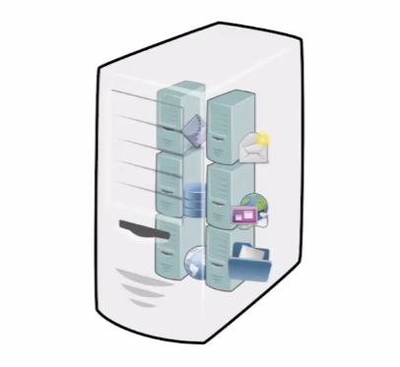
Virtualización
Una posible solución, aunque presenta los
siguientes problemas
Peso
Costo de administración
Múltiple formatos
Notes:
Una posible solución es la virtualización, el proceso en el cual podemos simular recursos hardware dentro de otro. Por ejemplo por medio de maquinas virtuales, que por medio de un software podemos crear una versión digital de lo que es una maquina y poder correr ahí nuestras aplicaciones.
Esta solución también incurre en algunos problemas:
El peso (En el orden de los GBs), se virtualiza todo un sistema operativo, por lo que dentro del disco de la maquina host, tendría que dividirlo en tantas maquinas virtualizadas.
Costos de administración: se necesita un mantenimiento igual que otra compu
Múltiple formatos: VDI, VMDK, VHD, raw, etc. No todos son compatibles entre sí. VMWare, Virtual Box

Slide 5
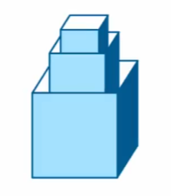
Containerización
El empleo de contenedores para construir y desplegar software
Flexibles
Livianos
Portables
Bajo acoplamiento
Escalables
Seguros
Notes:
Los contenedores, hace una analogía a los contenedores de los puertos, en donde se estandarizan lo que se quiere transportar, y tanto los medios de transportes y las herramientas que se trabajan se adaptan a esos contendores. Tienen un tamaño máximo permitido también.
Por lo cual empleamos le sentido de contenedores para construir y desplegar software, como hacemos que para que en vez de que existan muchas maneras de construir software se pueda estandarizar.
Flexibles: no importa la aplicación, vas a poder incluirla dentro de un contenedor
Livianos: los contenedores, reutilizan el kernel del SO anfitrión entre todos, por lo que reutiliza código que esta en el SO, por lo que en el contenedor solo se empaqueta el código y no todo el SO necesario para correr eso.
Portables: están diseñados para correr en cualquier maquina
Bajo acoplamiento con el sistema anfitrión, lo que hay en un contenedor no compite o no afecta al contenido de otro contenedor.
Escalables: es fácil poder replicar los contenedores y agregarles más características.
Seguros: los contenedores se diseñan para que solo pueda acceder a aquellas partes que necesite acceder de la maquina anfitrión ni a otros contenedores.

Slide 6
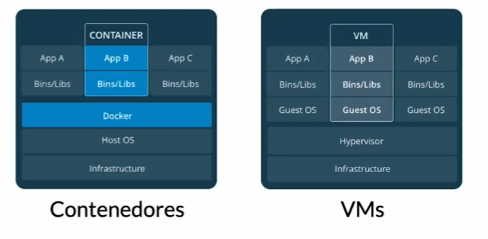
Contenedores vs VMs
Notes:
Un contenedor tiene el código de aplicación, los binarios y librerías que necesita y nada más. Docker se posiciona en una capa inferior y es Docker quien se encarga de ejecutar esos contendores. Teniendo un SO anfitrión con una infraestructura.
En un esquema de VMs, nuestra aplicación a parte de los binarios va a contener un SO para cada uno, pero por ejemplo si usan el mismo sistema operativo y dependencias, vamos a tener replicado 3 veces.
A priori una solución de contenedores es mas simple.

Slide 7
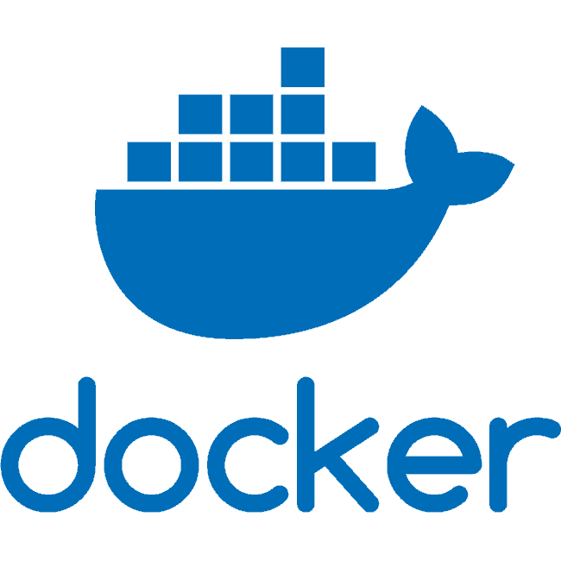
¿Qué es Docker?
Docker es una plataforma de software que le permite crear, probar e implementar aplicaciones rápidamente. Docker empaqueta software en unidades estandarizadas llamadas contenedores que incluyen todo lo necesario para que el software se ejecute, incluidas bibliotecas, herramientas de sistema, código y tiempo de ejecución.

Slide 8
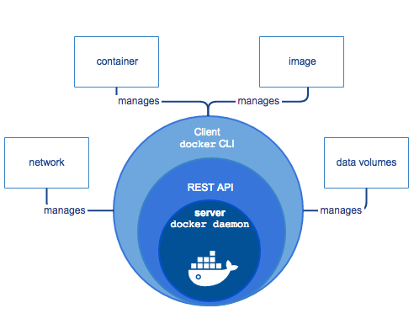
¿Cómo funciona Docker?
Notes:
El corazón de Docker es Docker deamon, es un servicio del SO que maneja todas las funcionalides que tiene Docker para el manejo de los contedores.
La forma en el DD, expone una interfaz para poder comunicarse consigo es por medio de una API REST, podemos hacerlo desde nuestra propia maquina o bien desde una red externa (tener cuidado con eso).
Encima de la API REST, tenemos el CLIENTE de Docker. Gracias a este componente, podemos comunicarnos con el Docker deamon por medio de líneas de comando.
Existen 4 entidades con las que podemos trabajar con Docker:
Contenedores: es donde van a correr nuestros aplicativos, es una agrupación de procesos que corren nativamente en la maquina anfitrión. Es una unidad lógica, limitada a que cosas puede ver o acceder de la maquina anfitrión. Las aplicaciones que corren dentro de los contenedores no tienen idea que hay algo más afuera de su contendor.
Imágenes: Son plantillas o moldes a partir de la cuales Docker crea contenedores. Es simplemente una pieza de software empaquetada de forma liviana que contiene todo lo necesario para que un contenedor pueda ejecutarse exitosamente. Se pueden crear personalizadas o bien podemos utilizar las que están subidas a repositorios como Docker hub. Algo interesante es que
Volúmenes de datos: forman en la que Docker nos permite acceder de forma segura y flexible al sistema de archivos de la maquina anfitrión.
Redes: permite a los distintos contenedores comunicarse entre sí o bien con el exterior.

Slide 9
Instalación de Docker
Descarga desde https://www.docker.com/ el instalador dependiendo de tu sistema operativo.
En Windows 10 necesitamos habilitar Hyper-V https://learn.microsoft.com/en-us/virtualization/hyper-v-on-windows/quick-start/enable-hyper-v
Por último, es recomendable crear un cuenta en Docker Hub https://hub.docker.com/

Slide 10
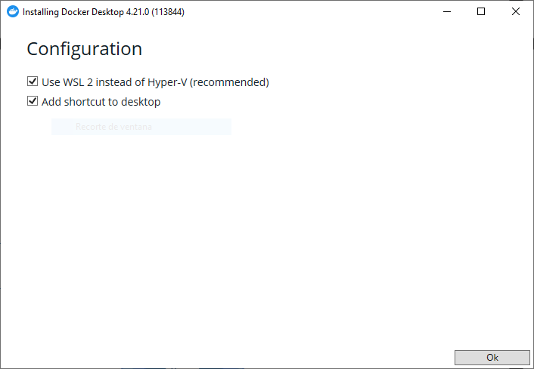
Instalación de Docker (Windows 10)
Destildar la opción “Use WSL 2” si que no se tiene habilitada WSL en la instalación de Windows.

Slide 11
Comandos
Crear contenedores desde línea de comandos
docker run hello-world
docker ps (muestra los contenedores activos)
docker ps –a (muestra todos los contenedores)
docker run --name hello-cac hello-world (crea un contenedor llamado hello-cac a partir de la imagen hello-world)
docker rm <ID o nombre> (borro un contenedor)
docker rm -f <ID o nombre> (borro si esta corriendo)
Exponemos contendores
docker run -d -p 33060:3306 --name mysql-db -e MYSQL_ROOT_PASSWORD=secret mysql (Se crea un contenedor de mysql, -p indica el puerto del anfitrión:puerto del contenedor)
docker exec -it mysql-db mysql –p (podemos ingresar al contenedor y ejecutar el comando mysql como usuario root)
Notes:
CICLO DE VIDA DE UN CONTENEDOR
Cada vez que un contenedor se ejecuta, ejecuta un proceso del SO. El proceso principal del contenedor va a determinar si seguirá vivo o no, en función de si esta funcionando o no el COMMAND. Es decir que el contenedor estará en ejecutándose, siempre y cuando el proceso principal lo este.

Slide 12
Comandos - continuación
Creamos volúmenes
docker volume ls (listo los volumes)
docker volume create dbdata (creo un volumen, reserva un espacio del disco del anfriotion)
#Se crea un contenedor con un volumen de datos montado
docker run -d -p 33060:3306 --name mysql-db -e MYSQL_ROOT_PASSWORD=secret -v dbdata: /var/lib/mysql mysql
Redes
docker network ls (listo las redes)
docker network create --atachable cacnet (creo la red cacnet que pueda ser alcanzada por otros contenedores)
docker network connect cacnet db (conecto el contenedor “mysql-db” a la red “cacnet”)
Notes:
Pero vamos a trabajar con aplicaciones que generan datos y nos interesa a nosotros de alguna manera poder acceder y trabajar con ellos, para compartirlos con otros contenedores por ejemplo.

Slide 13
Dockerfile
Dockerfile, nos permite crear imágenes con código nuestro, que nos va a permitir luego crear contendores. Creamos este archivo en el directorio de nuestro proyecto.
#version de la imagen queremos crear el contenedor
FROM python:3.9
#Especificamos un directorio de trabajo, es como hacer un mkdir y cd
WORKDIR /proyecto_23319
#Copiamos el archivo requirements dentro del contenedor
COPY requirements.txt /proyecto_23319/requirements.txt
#Ejecutamos la instalación de las dependecias dentro del contenedor
RUN pip install --no-cache-dir --upgrade -r /proyecto_23319/requirements.txt
#Copiamos el resto del contenido de este directorio al workdir del contenedor
COPY . /proyecto_23319/
#Exponemos el puerto 8000 para que sea vinculable con el anfitrion
EXPOSE 8000
Notes:
Para poder correr un proyecto en Django vamos a crear dos documentos sencillos
Dockerfile, nos permite crear imágenes con código nuestro, que nos va a permitir luego crear contendores
Y un Docker-compose, nos permite escribir en forma declarativa la arquitectura de servicios que nuestra aplicación necesita, como deben comunicarse entre sí, como hay que manejar los archivos, en un pequeño archivo donde nosotros declaramos lo que queremos que pase y Docker por detrás corre todos los comandos.

Slide 14
docker-compose.yml
#version del docker composer que vamos a utilizar
version: '3.8'
#especifiamos que servicios queremos que tengan, son los distintos componentes que tiene nuestra aplicacion
services:
# cada servicio podria parecerse un contenedor, pero un servicio puede contener uno o más contenedores de la misma imagen
proyecto_23319:
build:
context: .
dockerfile: Dockerfile
# indicamos las dependencias entre los servicios
depends_on:
- mysql-db
#podemos indicar el comando principal del contenedor
command: bash -c "python manage.py makemigrations && python manage.py migrate && python manage.py runserver 0.0.0.0:8000"
ports:
- "8090:8000"
#especificamos los volumens del servicio
volumes:
#quiero que se monte en la ruta actual del proyecto, en el directorio del contenedor, permite que cuando se hagan
#cambios en el proyecto, el contendor tome los cambios tambien
- .:/proyecto_23319
mysql-db:
image: mysql
#podemos definir variables de entorno
environment:
- MYSQL_ROOT_PASSWORD=cac2023
#exponer los puertos
ports:
- "33060:3306"
volumes:
- dbdata:/var/lib/mysql
volumes:
dbdata:
driver: local
Nos permite escribir en forma declarativa la arquitectura de servicios que nuestra aplicación necesita, como deben comunicarse entre sí, como hay que manejar los archivos, en un pequeño archivo donde nosotros declaramos lo que queremos que pase y Docker por detrás corre todos los comandos.
Notes:
Para poder correr un proyecto en Django vamos a crear dos documentos sencillos
Dockerfile, nos permite crear imágenes con código nuestro, que nos va a permitir luego crear contendores
Y un Docker-compose, nos permite escribir en forma declarativa la arquitectura de servicios que nuestra aplicación necesita, como deben comunicarse entre sí, como hay que manejar los archivos, en un pequeño archivo donde nosotros declaramos lo que queremos que pase y Docker por detrás corre todos los comandos.

Slide 15
Comandos – docker-compose
Estos comandos deben ejecutarse en el directorio donde se encuentra el archivo docker-compose.yml
docker-compose up –d (para poner en ejecución los contenedores, intermente crea las imágenes y luego los contenedores de acuerdo a lo especificado en el archivo docker-compose.yml)
docker-compose stop (para detener en ejecución de los contenedores)
docker-compose star (para poner en ejecución a los contenedores)
docker-compose down (para detener en ejecución y eliminar los contenedores)
docker-compose ps (lista los contenedores en ejecución)
Notes:
Pero vamos a trabajar con aplicaciones que generan datos y nos interesa a nosotros de alguna manera poder acceder y trabajar con ellos, para compartirlos con otros contenedores por ejemplo.

Slide 16
No te olvides de completar la asistencia y consultar dudas

Slide 17
Recordá:
Revisar la Cartelera de Novedades.
Hacer tus consultas en el Foro.
TODO EN EL AULA VIRTUAL

